Slide 1


Día, Fecha:
Miércoles, 09/09/2026
SEMINARIO DE SISTEMAS 2 P
Escuela de Ingeniería de Ciencias Y Sistemas
Javier Andrés Valdez González

Slide 2

Anuncios
Horarios Calificación Práctica 2
HT 4

Slide 3
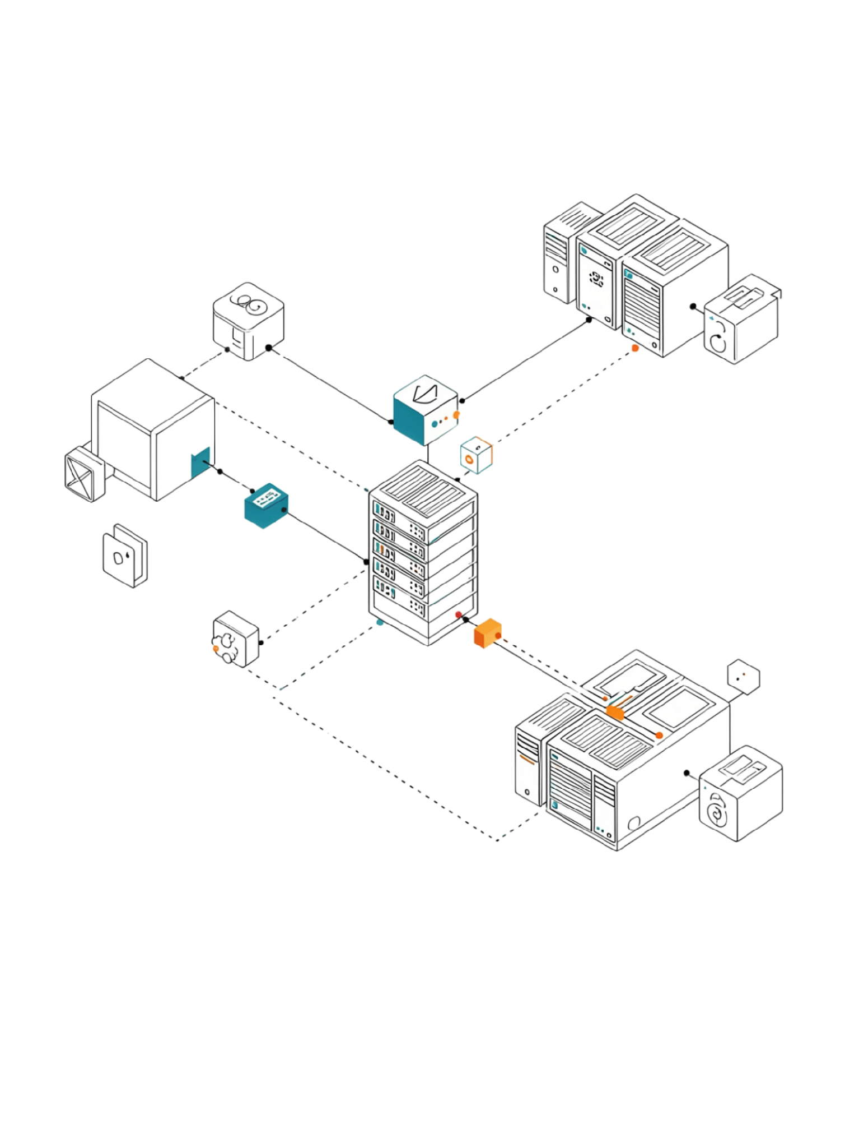
Orquestación de Pipelines con Apache Airflow
DAGs, automatización, dbt y operación de procesos de datos

Slide 4
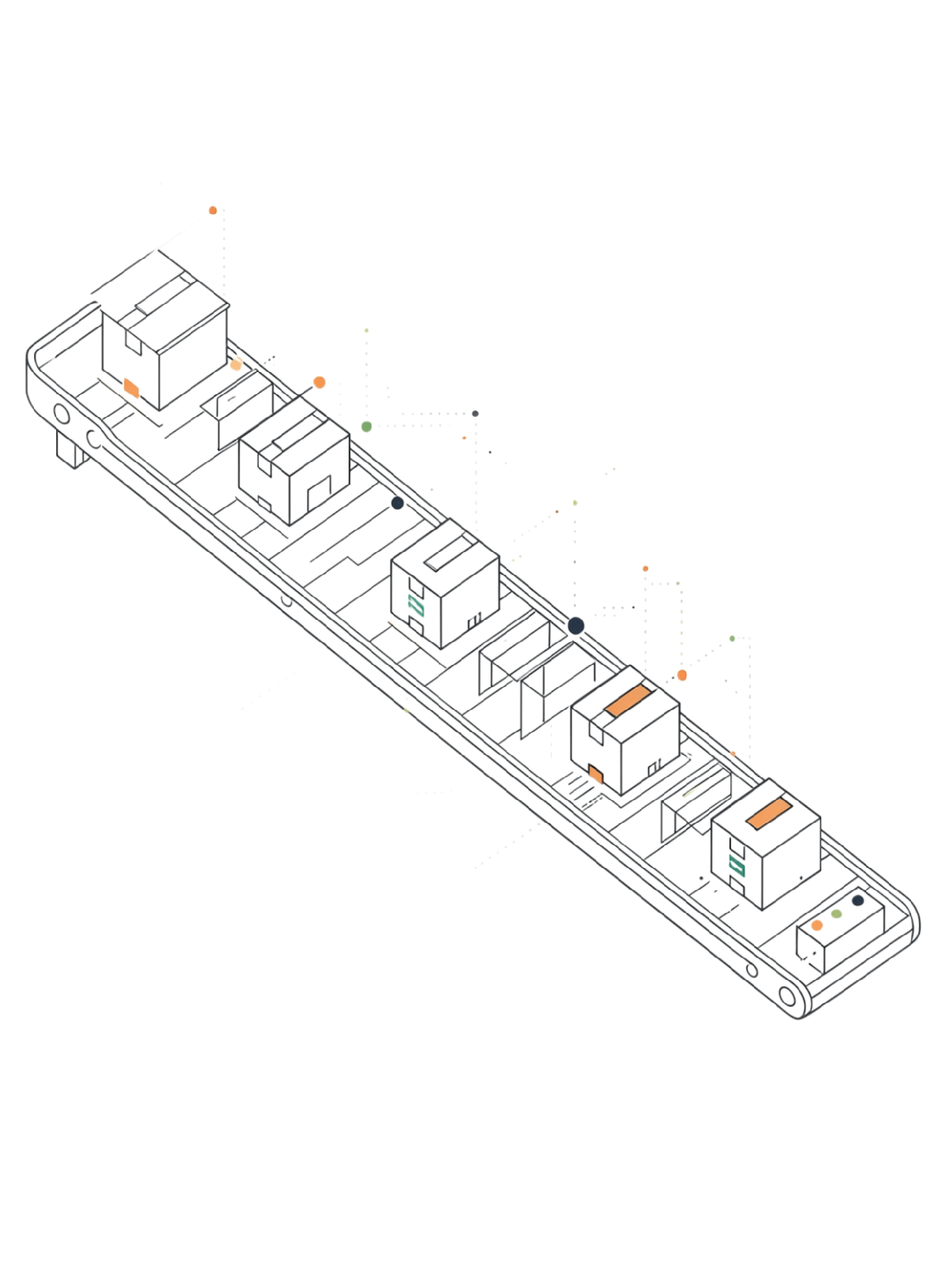
¿Qué es un Pipeline de Datos?
Secuencia organizada
Una secuencia organizada de etapas que produce un resultado de datos.
Automatización
Permite ejecutar operaciones sin repetir manualmente sus instrucciones.
Orquestación
Coordina varias operaciones considerando dependencias, condiciones y recursos.

Slide 5
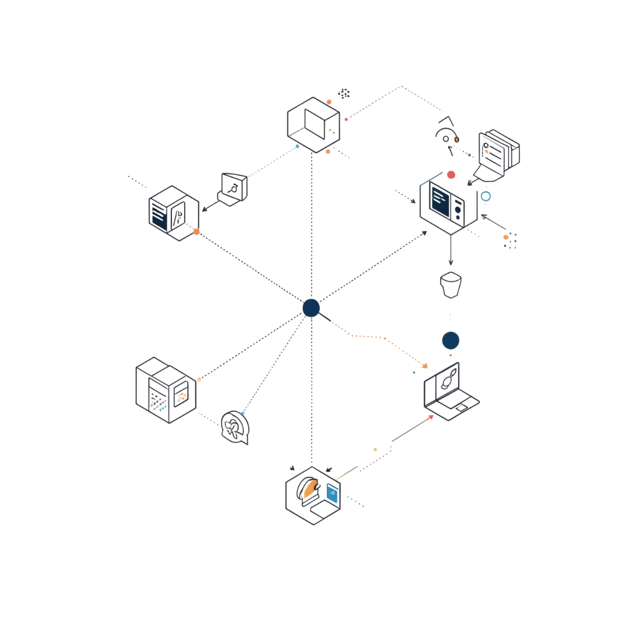

Conceptos Clave: DAG, Tarea y Operador
DAG
Task
Operator
Grafo dirigido sin ciclos donde los nodos representan tareas y las aristas, dependencias.
Unidad de trabajo del flujo.
Implementación reutilizable para un tipo de operación.

Slide 6




Componentes de Apache Airflow
DAG Processor
Scheduler
Procesa los archivos que definen los flujos.
Decide cuándo programar tareas según el calendario y sus dependencias.
Executor
Workers
Determina el mecanismo con el que se ejecuta el trabajo programado.
Ejecutan las tareas; su distribución depende del executor.

Slide 7




Programación, Intervalos y Reintentos
Reintentos
Calendario
Expresa cuándo se generan ejecuciones programadas. Usar zona horaria explícita y fecha inicial fija.
Zona horaria
Intervalo de datos
El tiempo de inicio real y el periodo procesado son conceptos distintos.
Intervalo de datos
Calendario
Reintentos
Inicio vs Periodo
retries=2 permite dos reintentos después del intento inicial.

Slide 8
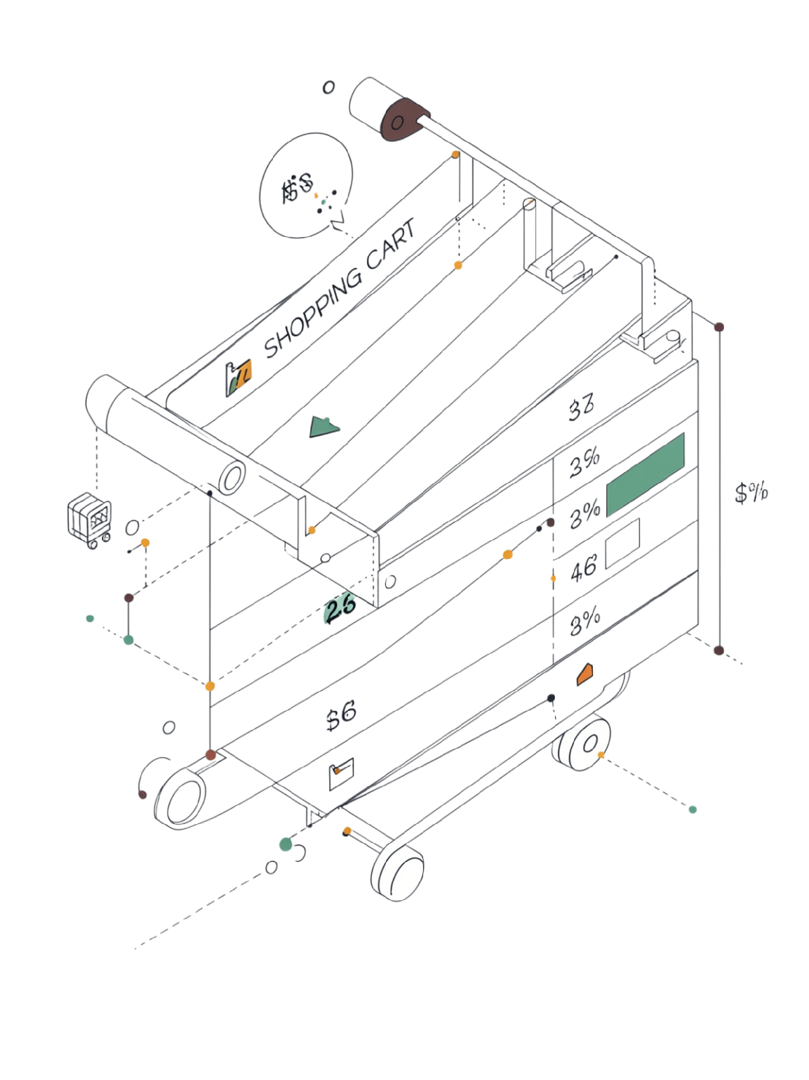



Ejemplo: Pipeline ETL de Ventas
Extracción
Extrae tres ventas incorporadas en el código.
Transformación
Calcula el total, valida reglas mínimas y escribe una salida JSON.
Validación
Contrato exige identificadores únicos, cantidades positivas y precios no negativos.

Slide 9
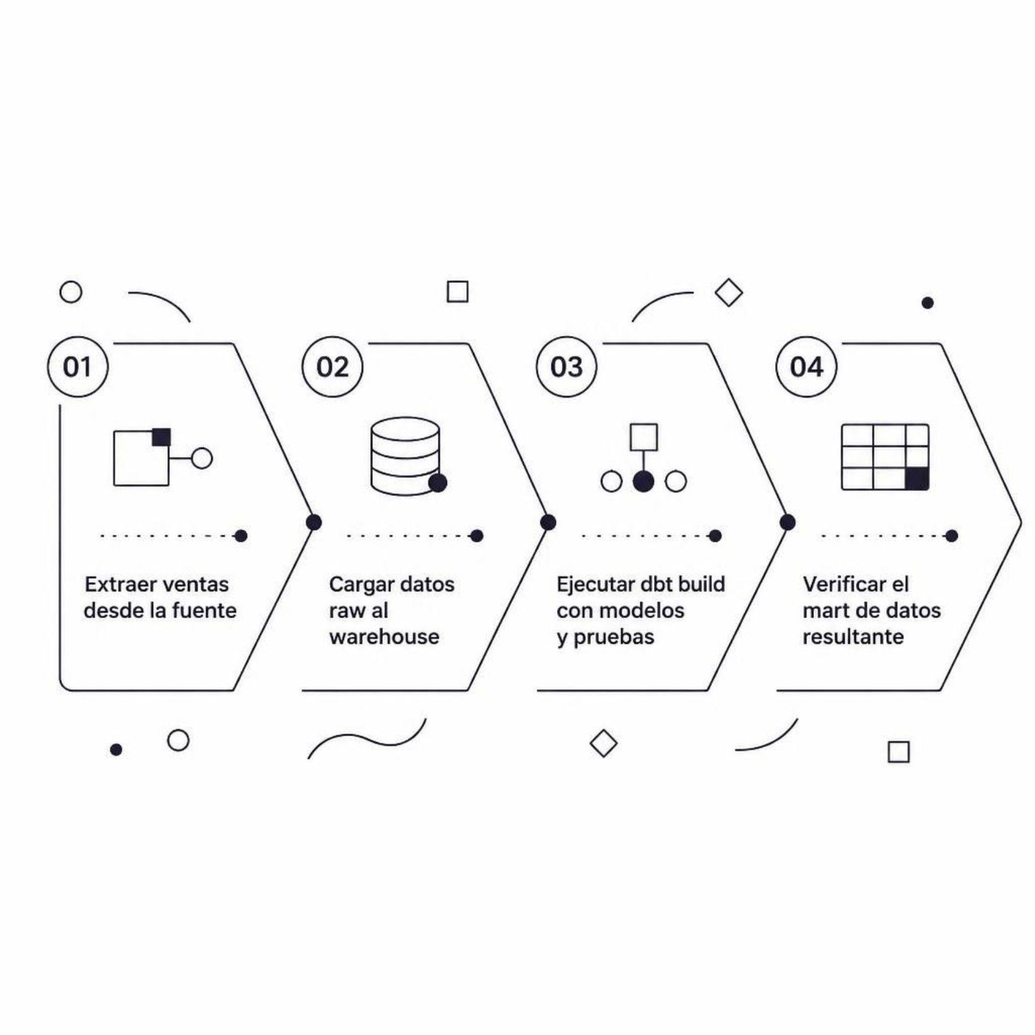
Integración con dbt, SQL y el Warehouse
Responsabilidades
Airflow coordina el proceso completo; dbt administra las dependencias entre sus modelos.
dbt build
Ejecuta recursos seleccionados, incluidos modelos y pruebas, siguiendo su grafo de dependencias.

Slide 10
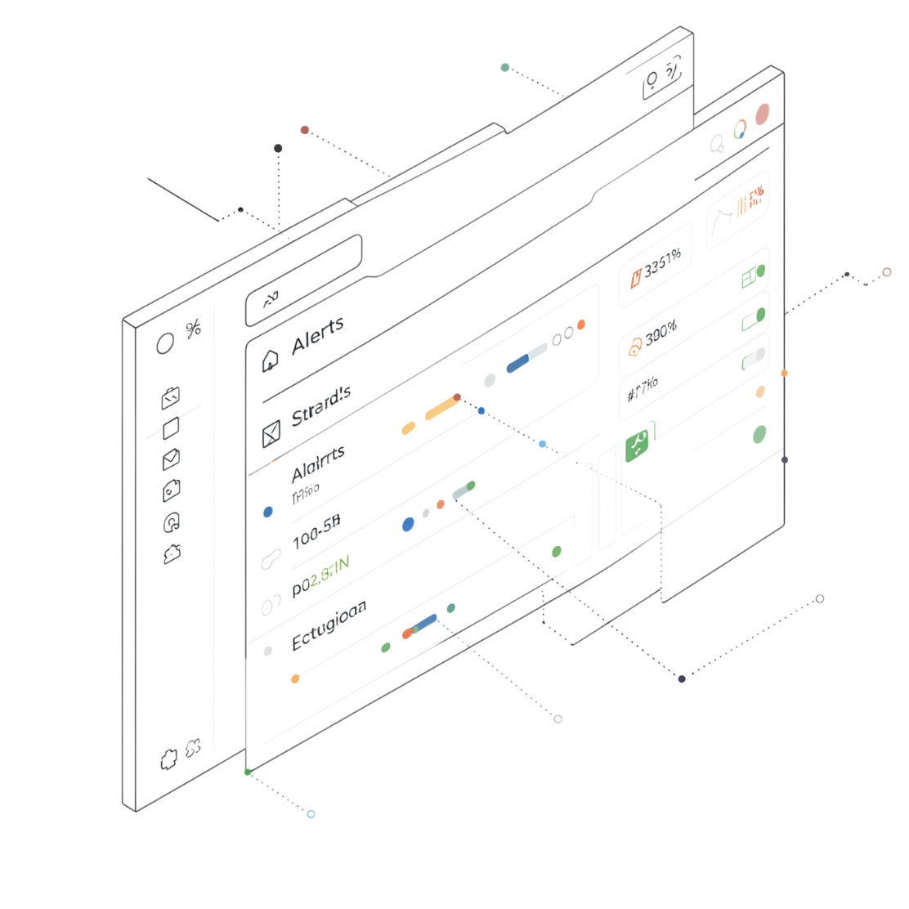
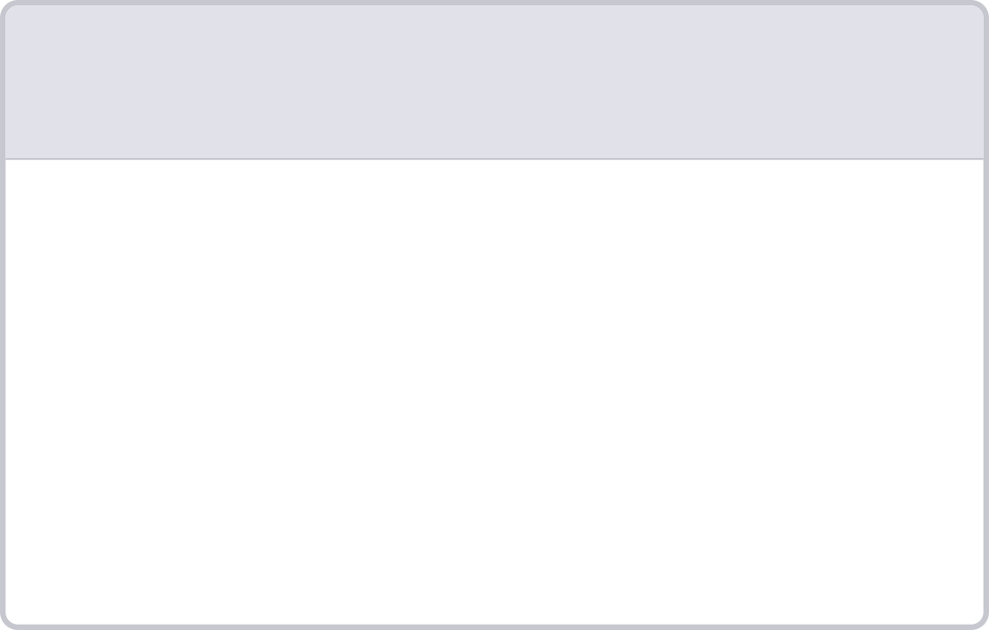
Monitoreo, Alertas y Manejo de Fallos
1
2
Estados de tarea
Logs recomendados
scheduled · running · success · up_for_retry · failed · upstream_failed · skipped
Registrar periodo procesado, filas leídas, filas rechazadas y destino de salida.
Recuperación
Localizar el fallo, corregir la causa, limpiar el estado y verificar resultados.

Slide 11
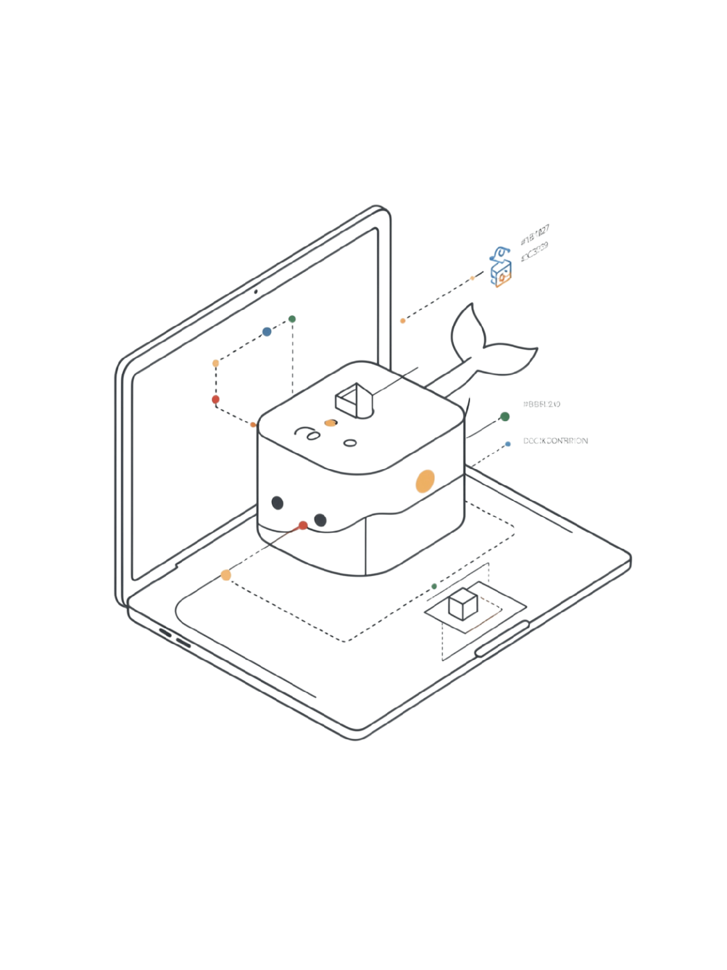
Despliegue Local con Docker
01
Requisitos
Docker con contenedores Linux y Docker Compose v2.
02
Memoria
Mínimo 4 GB de memoria para Docker; se recomienda 8 GB.
03
Interfaz web
Disponible en http://localhost:8080.
04
Credenciales
Usuario y contraseña iniciales: airflow.

Slide 12
Buenas Prácticas Operacionales
Idempotencia
Bitácora de lote
Publicación controlada
Las tareas deben tolerar reejecución, utilizar periodos identificables y evitar efectos secundarios.
Conservar un registro con identificador de lote, periodo, estado, conteo y versión del proyecto.
La publicación debe depender de controles relevantes para el negocio.

Slide 13

Nombre de la actividad
Hoja de trabajo 4
Hora de inicio
18:20
Cantidad Participantes
27
Hora de fin:
19:00
Doy fe que esta actividad está planificada en dtt (Sí/No):
SI
Duración (min)
40
Participantes: llenar las siguientes cajas de texto (tomar información del chat del meet)

